Slide 1


Les jeux sérieux
Serious Game
L3 Miage
Siravuth DUONG - Jérémy ROBERT - Damien BESNIER

Slide 2
Introduction
Problématique :
Que sont les Serious Game ?
Quel est le public visé par ce type de jeux et donc leur(s) but(s) ?

Slide 3
Agenda
I ) Un historique des jeux sérieux
II ) Les facteurs de succès d’un serious game
III ) Les différents secteurs d’application
IV ) Développement et diffusion des jeux sérieux

Slide 4
Un historique des jeux sérieux

Slide 5

Une historique des jeux sérieux
1973 : The Oregon Trail ou Limonade Stand, les premières applications à but éducatif
1981 : Simulation militaire The Bradley Trainer
1982-83 : Jeux à orientations publicitaires
2002 : Avènement du serious game
Aujourd’hui : Le serious game dans les entreprises

Slide 6
Les facteurs de succès d’un serious game

Slide 7
Les facteurs de succès d’un serious game
Scénario utilitaire + scénario vidéoludique = Serious game
Scénario utilitaire
Scénario vidéoludique
3 facteurs clés de réussite :
Fixer des objectifs
Faire face à des obstacles
Manipuler des outils
Serious game

Slide 8
Les différents secteurs d’application
L’enseignement – La santé – La simulation

Slide 9
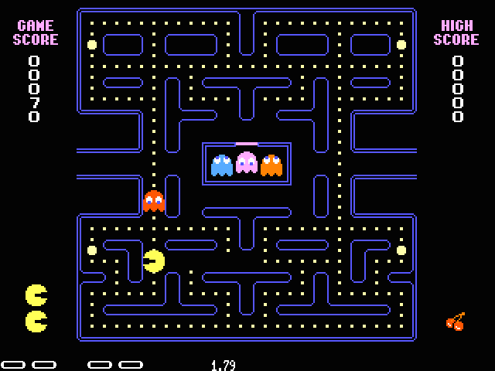
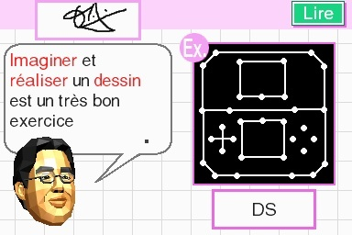
Secteur de la santé
La santé
fortement investi par les concepteurs de serious game
PacMan est-il un serious game ?
L’ intention
améliorer les capacités mentales et physiques des utilisateurs
Programme d'entraînement cérébral du Dr Kawashima
Quel âge a votre cerveau ?
NON !

Slide 10
Secteur de l’enseignement
L’apprentissage avec des serious game
Motivation des élèves
Peu répandu et peu utilisé
Programme de recherche du MIT
Partenariat avec les entreprises
Création d’un besoin

Slide 11

Secteur de la formation
AXA : Simulation d’entretien
Formation des managers
Serious game dans de nombreux domaines
Médicaux
Développement durable
Forces commerciales
Simulateur de vol, Flight Experience
Grand public, à partir de 12 ans
Formation et simulation

Slide 12
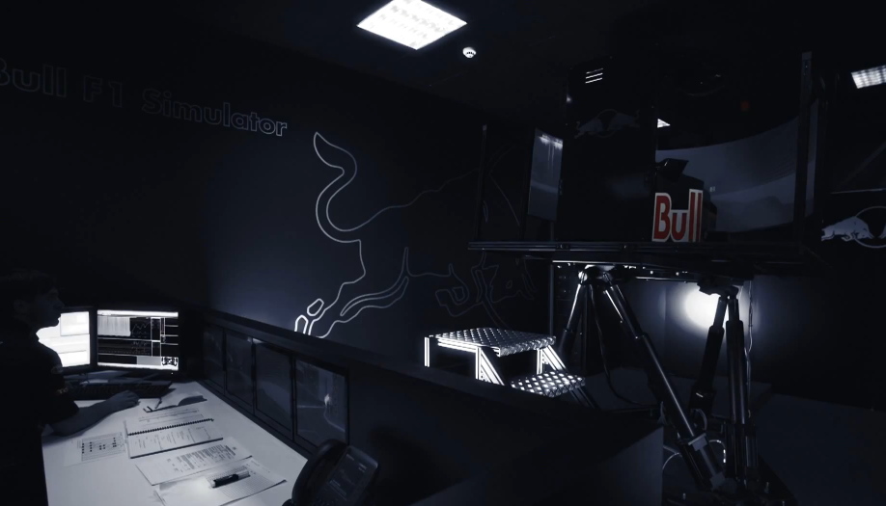

Secteur de la simulation et de l’entrainement
Serious Game vs.Serious Play
Simulateur de Formule 1 vs Flight Simulator
http://www.youtube.com/watch?v=rE-Fge3gN9w

Slide 13
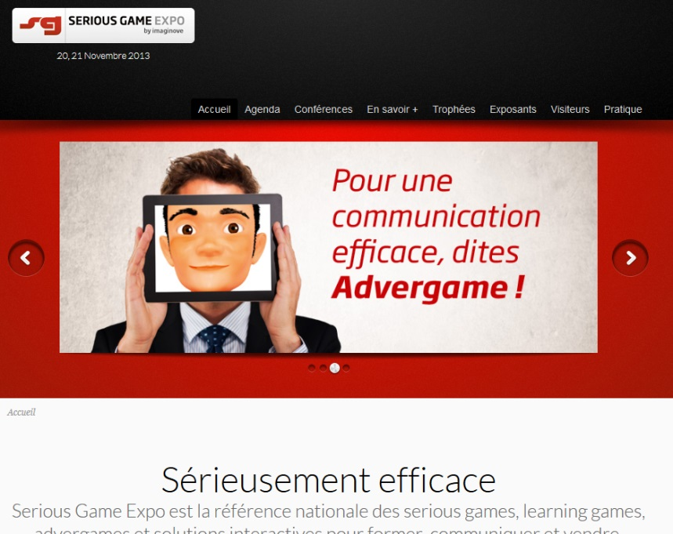
Développement et diffusion des jeux sérieux
Marché de niche mais impacts financiers importants
Expos ouvertes aux entreprises ET au grand public

Slide 14
Conclusion

Slide 15
Merci pour votre attention
Avez-vous des questions ?

